Slide 1

Lição 03: Há tempo para tudo
Revista Betel Jovens Conectar+ 4 trimestre 2021
Pr. Júlio César

Slide 2




Pr. Júlio César Medeiros

Slide 3
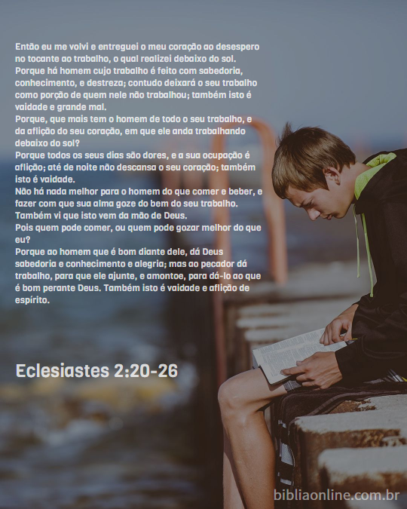
Texto de referência

Slide 4





Lição 03: Há tempo para tudo
Texto de Referência: Ec. 1.1-9
VERSÍCULO DO DIA
VERDADE APLICADA
OBJETIVOS DA LIÇÃO
MOMENTO DE ORAÇÃO
“O que é já foi; o que há de ser, também já foi; e Deus pede conta do que já passou” Ec 3.15
O tempo pertence exclusivamente a Deus.
Entender o conceito de tempo;
Diferenciar o tempo humano e o tempo de Deus;
Entender que Deus é Senhor do tempo.
🙏
Oremos par que venhamops usar o nosso tempo de maneira sábia, aproveitando cada instante para a glória de Deus.

Slide 5
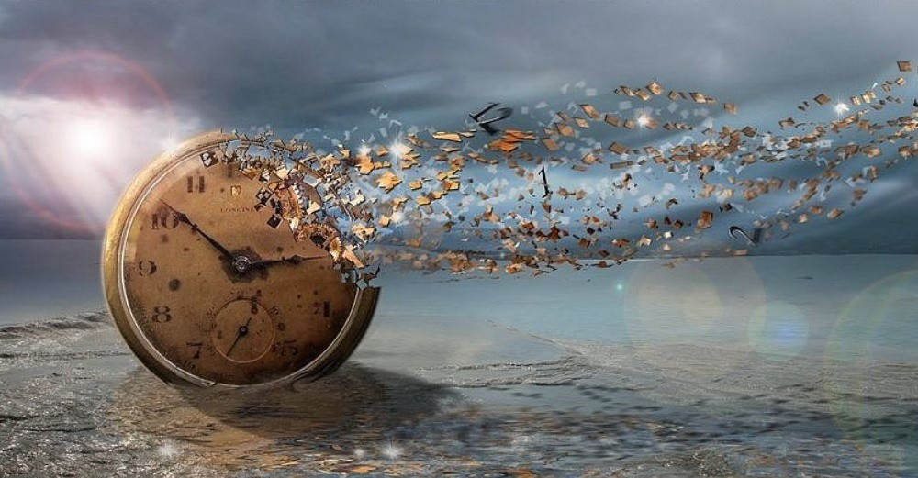
Introdução
Salomão versa sobre o tempo para mostrar a grandeza e o domínio de Deus sobre o Universo; mantendo-o na mais perfeita ordem. Fica evidente que todos os acontecimentos da vida são divinamente ordenados.

Slide 6
1 – CONCEITUANDO A PALAVRA TEMPO
A palavra tempo pode ser entendida como ocasião, momento ou época”. No capitulo 3 de Eclesiastes, o pregador é categórico ao dizer que para tudo existe um tempo determinado por Deus debaixo do céu, pois o mesmo Deus que cria o tempo tem o domínio sobre ele.

Slide 7
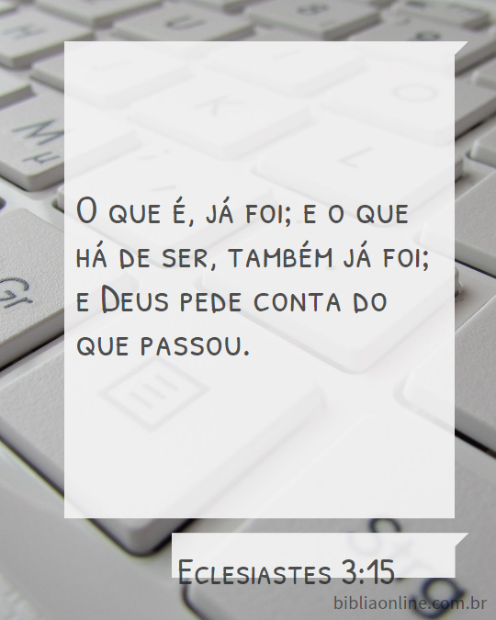
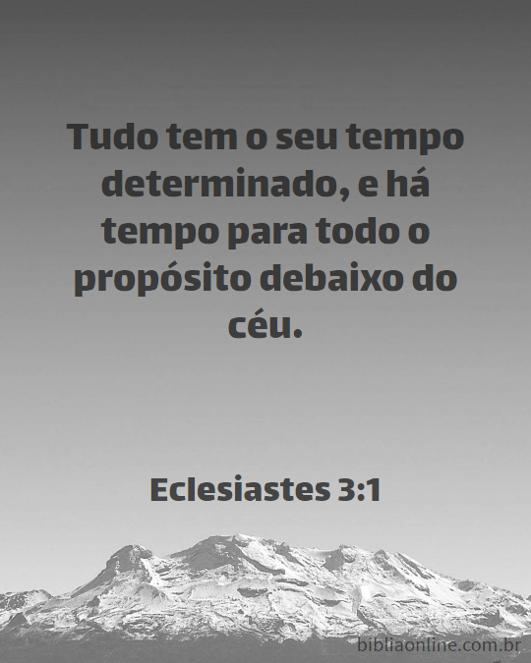
1 – CONCEITUANDO A PALAVRA TEMPO
1.1. O tempo na visão hebraica
1.2. O tempo na visão grega
Expressão que aparece apenas quatro vezes em todo o AT.
Em Eclesiastes, o aparecimento deste verbete evidencia o tempo e sua especificidade, ao dizer que existe tempo para tudo debaixo dos céus.
No grego, destacamos duas palavras para explicar o tempo. A primeira é “Kronos”, o tempo humano, A segunda palavra de origem grega é a expressão “kairós”, que traz a ideia de tempo de Deus, algo que não pode ser computado pelo homem, mas estabelecido pelo próprio Deus.

Slide 8
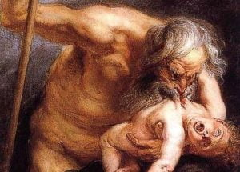
O mito de kronos
Na mitologia grega, Cronos era filho Urano (o céu) e da Gaia (a terra). Incitado pela mãe e ajudado pelos irmãos, os titãs, castrou o pai, tornando-se o primeiro rei dos deuses. ... Segundo a tradição clássica, Cronos simbolizava o tempo e por isso Zeus, ao derrotá-lo, conferira a imortalidade aos deuses.

Slide 9
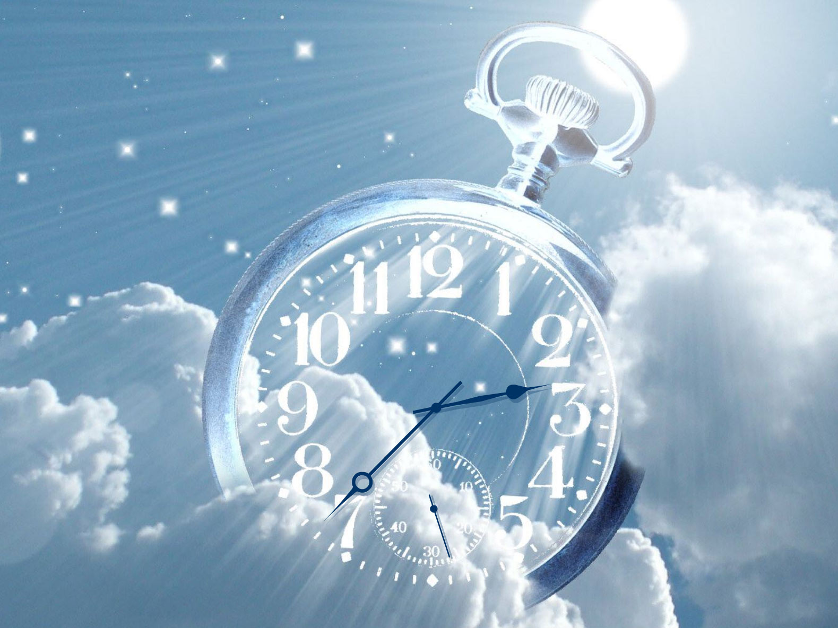
2. 2 – A SOBERANIA DE DEUS SOBRE O TEMPO
“Deus é o Senhor do tempo. Quando falamos que Deus é soberano, estamos atribuindo a Ele o domínio sobre todas as coisas. O escritor de Eclesiastes 3.11, assevera que tudo Deus fez formoso ao seu tempo.”
Revista conectar+, 4° Tri, 2021

Slide 10

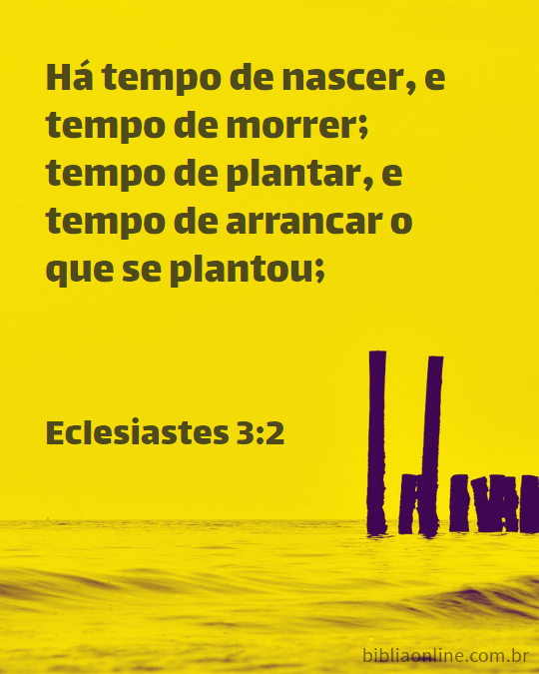
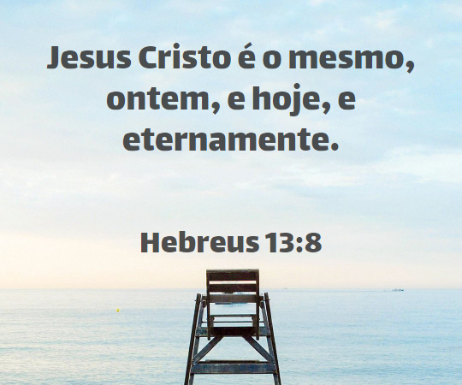
2 – A SOBERANIA DE DEUS SOBRE O TEMPO
2.1. Tempo para todo o propósito
2.2. O tempo e o caráter de Deus
“O ser humano, vivendo a sua vida debaixo do sol, como diz o Pregador, sofre alteração do tempo, e é influenciado por ele porém, Deus é imutável, pois não está sujeito ao processo do tempo, Deus habita no atemporal.”
Deus é soberano, rege a História, porém não invalida a liberdade humana. O ser humano precisa entender que o mesmo Deus que está conosco nas conquistas, também está nas perdas. Deus é Deus independente do tempo.

Slide 11
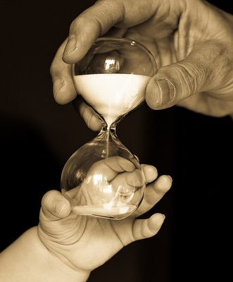
3 – ENTENDENDO A VIDA ATEMPORAL
“O tempo é usado para computar os dias, semanas, meses e anos, estabelecendo a ordem no mundo. Através do movimento de rotação e translação a ordem é mantida no Universo, porém, a Igreja será arrebatada para viver na eternidade com Cristo” Revista conectar+, 4° Tri, 2021

Slide 12

3 – ENTENDENDO A VIDA ATEMPORAL
3.1. Vivendo numa atmosfera eterna
3.2. Intervenção divina no tempo
Entendemos como eternidade um tempo que não pode ser mensurado, não tem início e nem fim.
Em nosso tempo, vemos a divisão de passado, presente e futuro; mas, quando observamos a questão da eternidade, presenciamos um presente que não se acaba.
Existe um caso na Bíblia, descrito em Josué 10.12-15, em que percebemos o controle de Deus sobre o Universo, pois o sol se deteve e a lua parou.
Como criador de tudo e Senhor do tempo, Deus, pode e consegue reger o Universo com a força do Seu poder. Aleluia!

Slide 13


Conclusão
Embora vivamos numa atmosfera temporal, precisamos nos preparar para a vida eterna com Cristo Jesus.
Fonte: Revista Betel Conectar+, Lição 11, 3° Tri, 2021.

Slide 14
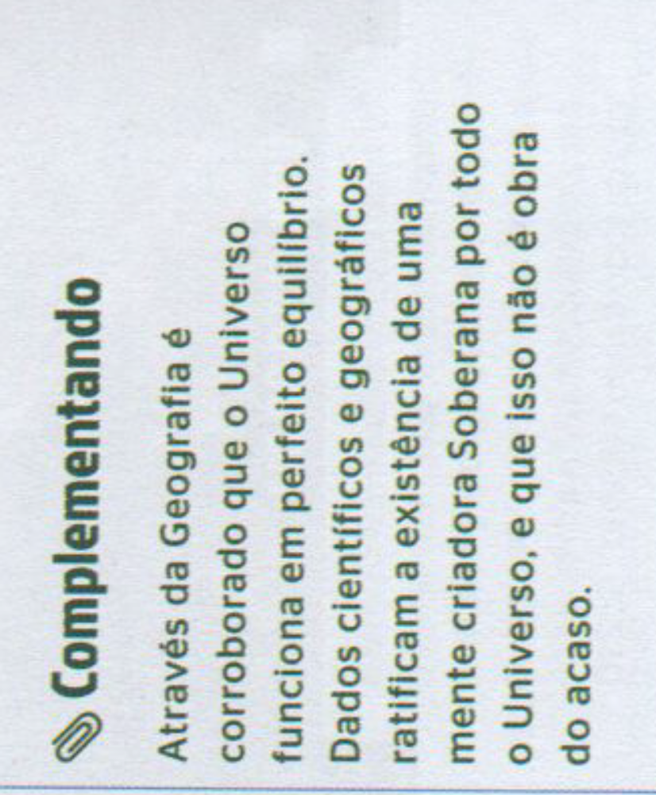
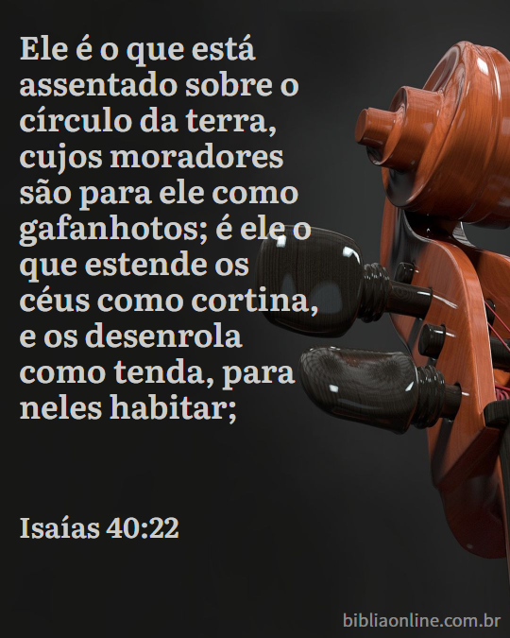
Subsídio ao Educador

Slide 15

Bibliografia
Revista Jovens | Conectar + | Professor | A partir de 18 anos | 4º Trimestre 2021

Slide 16










COMO AJUDAR?
https://t.me/juliocesarmedeiros

